Slide 1
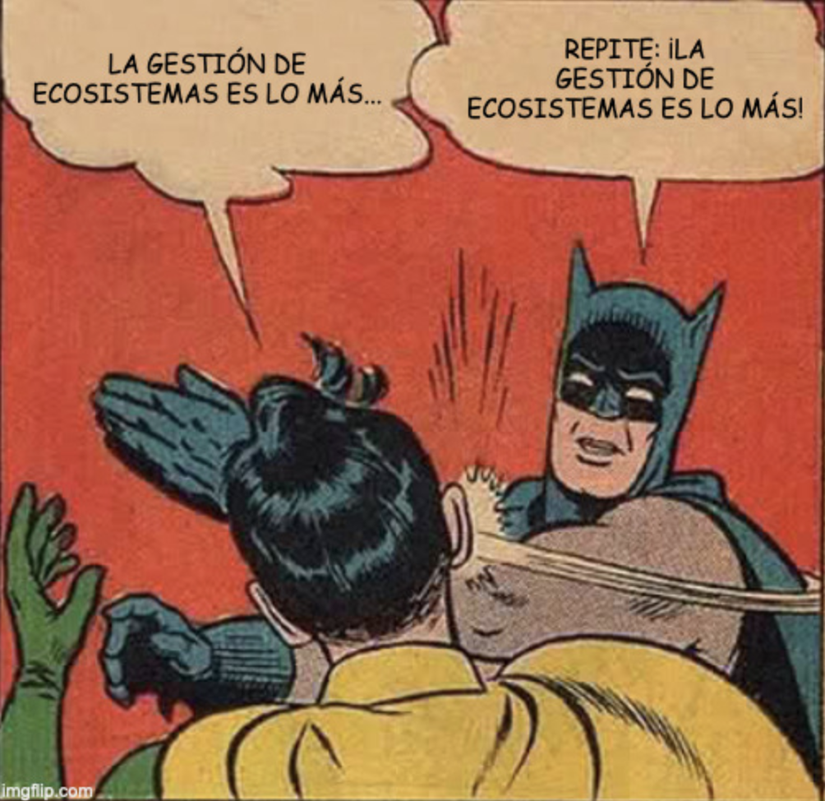
La ilusión y su contagio

Slide 2
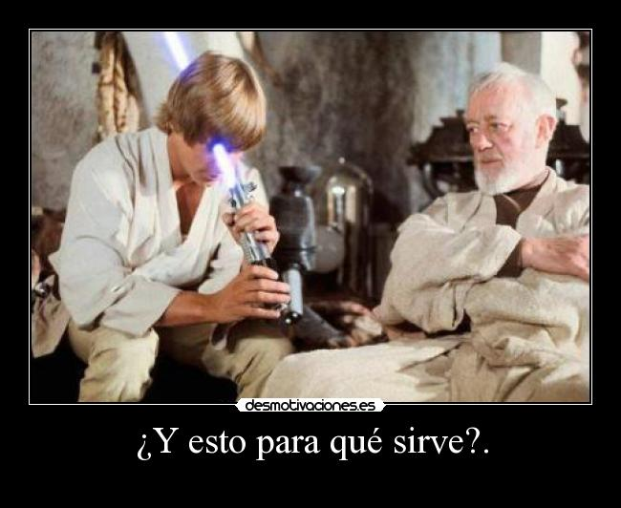
¿Para qué sirve todo esto?
Aquí no hay meme, sino una imagen de problemas ecológicos

Slide 3
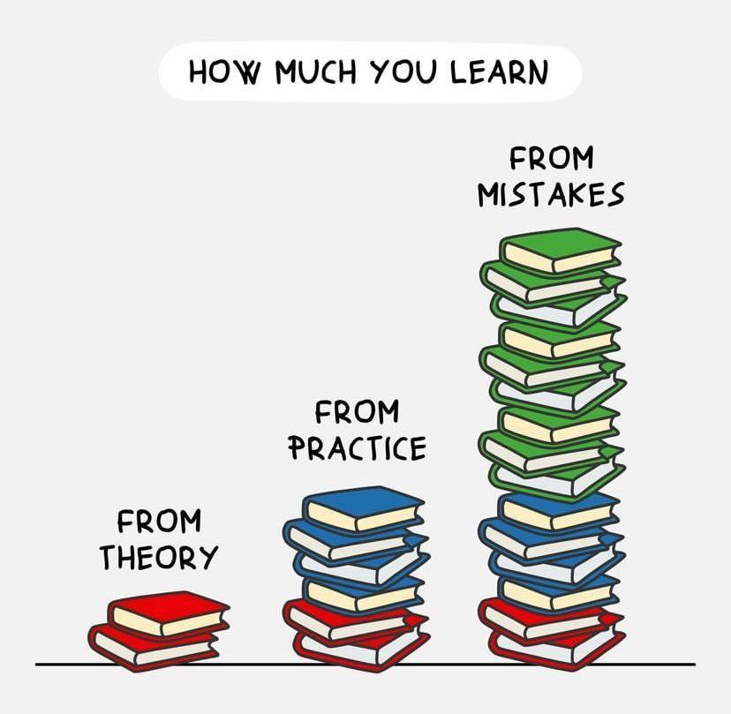
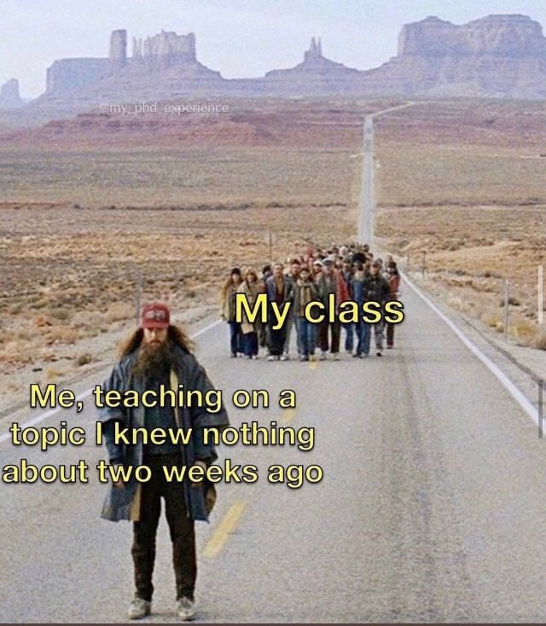
El profesor sabe más que vosotros, pero…

Slide 4
Confianza

Slide 5
Métodos docentes que estimulen y promuevan el afán de superación

